Slide 1





Региональный этап
ХХI Всероссийского конкурса в области педагогики, воспитания и работы
с детьми и молодежью до 20 лет
«За нравственный подвиг учителя»
22.12.2025

Slide 2


XXI Всероссийский конкурс в области педагогики, работы с детьми и молодёжью до 20 лет «За нравственный подвиг учителя» проводится Русской Православной Церковью совместно с Министерством просвещения Российской Федерации при поддержке полномочных представителей Президента Российской Федерации в федеральных округах.
Цель конкурса: развитие системы духовно-нравственного и гражданско-патриотического образования и воспитания детей и молодежи в образовательных организациях дошкольного, общего и среднего профессионального образования, организациях дополнительного образования детей, воскресных школах и православных школах и гимназиях.
Задачи:
обобщение имеющейся практики и выявление лучших систем духовно-нравственного воспитания и образования детей и молодёжи в образовательных организациях;
распространение лучших практик духовно-нравственного и гражданско-патриотического воспитания;
стимулирование творчества педагогов и воспитателей образовательных организаций и поощрение их за высокое качество духовно-нравственного и гражданско-патриотического воспитания и образования детей и молодежи.

Slide 3

ЭТАПЫ КОНКУРСА
1
2
3
Этап
Этап
Этап
Этап
Региональный
9 ЯНВАРЯ-15 МАЯ
Межрегиональный
16 МАЯ-31 АВГУСТА
Всероссийский
1СЕНТЯБРЯ-30 НОЯБРЯ

Slide 4
Сравнительный анализ участников Регионального этапа конкурса
Номинации конкурса | Количество работ/количество участников
 | 2022 | 2023 | 2024 | 2025
За организацию духовно-нравственного воспитания в образовательной организации | 13/22 | 16/20 | 16/21 | 12/21
Лучшая дополнительная общеразвивающая программа духовно-нравственного и гражданско-патриотического воспитания детей и молодежи | 5/8 | 8/12 | 14/20 | 11/15
Лучшая методическая разработка в предметных областях (ОРКСЭ), (ОДНКР), «Основы православной веры» (для образовательных организаций с религиозным компонентом) | 11/12 | 29/33 | 8/9 | 15/16
Лучший образовательный издательский проект года | 1/2 | 3/8 | 3/7 | 2/4
ВСЕГО | 30/44 | 56/73 | 41/57 | 40/56

Slide 5







НОМИНАЦИИ КОНКУРСА
ежегодно утверждаются и публикуются на официальных сайтах организаторов конкурса до 30 декабря
Номинация 1.
За организацию духовно-нравственного воспитания в образовательной организации
Номинация 2.
Лучшая дополнительная общеразвивающая программа духовно-нравственного
и гражданско-патриотического воспитания детей и молодежи
Номинация 3.
Лучшая методическая разработка в предметных областях «Основы религиозных культур и светской этики» (ОРКСЭ), «Основы духовно-нравственной культуры народов России» (ОДНКНР), «Основы православной веры» (для образовательных организаций с религиозным компонентом)
Номинация 4.
Лучший образовательный издательский проект года

Slide 6

КРИТЕРИИ ОЦЕНКИ
1-3 номинация
Качество процесса образовательной деятельности
Соответствие представленного материала условиям и заявленной номинации
01
05
Деятельность педагогических работников, воспитанников, механизм реализации программы, интеграция разнообразных знаний, их актуализация, системность работы, инновационность образовательного процесса
Соответствие цели и задачам , концептуальным идеям Конкурса
Актуальность
работы
Качество результата образовательной деятельности
Педагогическая целесообразность,
возможность использования работы в практике
02
06
Результативность образовательного процесса через систему педагогического мониторинга, презентацию деятельности воспитанников, взаимодействие с РПЦ, взаимодействие с другими институтами; возможность самовыражения воспитанников
Соответствие содержания представленного материала условиям конкурса
Оценивается обучающий компонента в предметной области, развивающий компонент, воспитывающий компонент
03
07
Наличие рецензий на представленный материал
Рецензии от Отделов религиозного образования и катехизации Русской Православной Церкви, ведущих специалистов в области педагогики и психологии
04
Качество условий образовательной деятельности
Профессионализм педагогических работников, методическое и материально-техническое обеспечение
08
Оформление работы

Slide 7
КРИТЕРИИ ОЦЕНКИ
4 номинация
Отражение православных педагогических традиций
Соответствие представленного материала условиям и заявленной номинации
Текстов Священного Писания, «Жития Святых», церковных документов, использование иллюстраций Православных святынь (Икон, Храмов, церквей, монастырей и т.п.), доступность изложения материала для широкого круга читателей, системность и структурированность материала, использование глоссария и ссылок на первоисточники
01
05
Соответствие цели и задачам , концептуальным идеям Конкурса
Актуальность
работы
Педагогическая целесообразность,
возможность использования работы в практике
Уровень редакционной подготовки издания
02
06
Соответствие ГОСТу 7.60-2003, тираж, оформление издания, аннотированность материала
Соответствие содержания представленного материала психовозрастным особенностям читателя
Оценивается обучающий компонента в предметной области, развивающий компонент, воспитывающий компонент
03
07
Наличие рецензий на представленный материал
Соответствие Православному христианскому вероучению, историческим и культурным традициям РПЦ, ФГОС, церковным документам и стандартам РПЦ в сфере образования, историческим и культурным традициям РПЦ, новейшим данным церковной науки
Рецензии от Отделов религиозного образования и катехизации Русской Православной Церкви, ведущих специалистов в области педагогики и психологии
Отражение в содержании представленного материала требований ФГОС, церковных документов и стандартов РПЦ в сфере образования
04
08
Оформление работы

Slide 8


ПЕДАГОГИЧЕСКИЙ МОНИТОРИНГ
«это систематическая и регулярная процедура сбора данных по важным образовательным аспектам на разных уровнях образования»
«это регулярное отслеживание качества усвоения знаний и умений в учебном процессе»
В.А. Кальней, С.Е. Шишов

Slide 9










Результативность образовательного процесса
(через систему педагогического мониторинга)
в соответствии с ФГОС
качество УСЛОВИЙ
качество ПРОЦЕССА
качество РЕЗУЛЬТАТА
«Благоприятные условия воспитания и обучения, здоровьесберегающий режим и применение методик обучения, направленных на формирование гармоничного физического и психического развития, сохранение и укрепление здоровья»
(опрос, наблюдение)
Мониторинг изменений
планируемых результатов обучения:
личностные результаты;
метапредметные результаты;
предметные результаты
(текущее оценивание, наблюдение, опрос, тестирование)
Планируемые результаты обучения:
личностные результаты;
метапредметные результаты;
предметные результаты
(ВПР, ОГЭ, ЕГЭ)

Slide 10
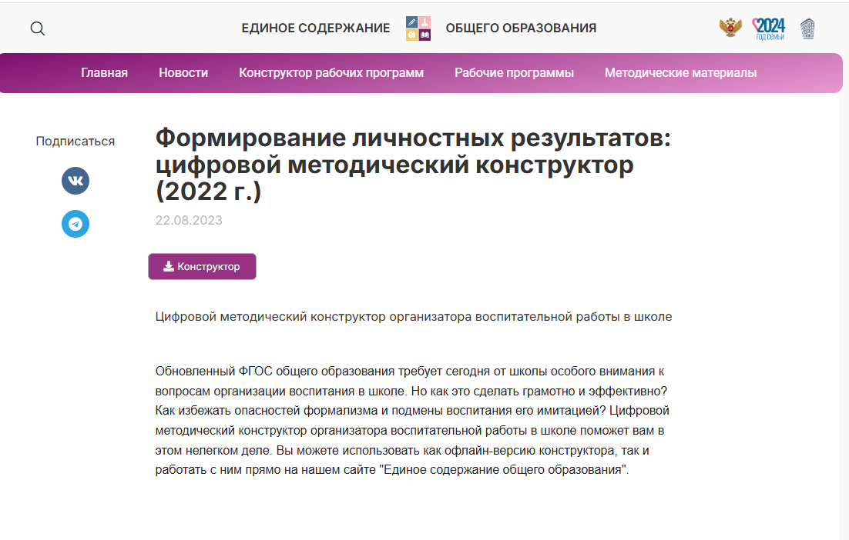
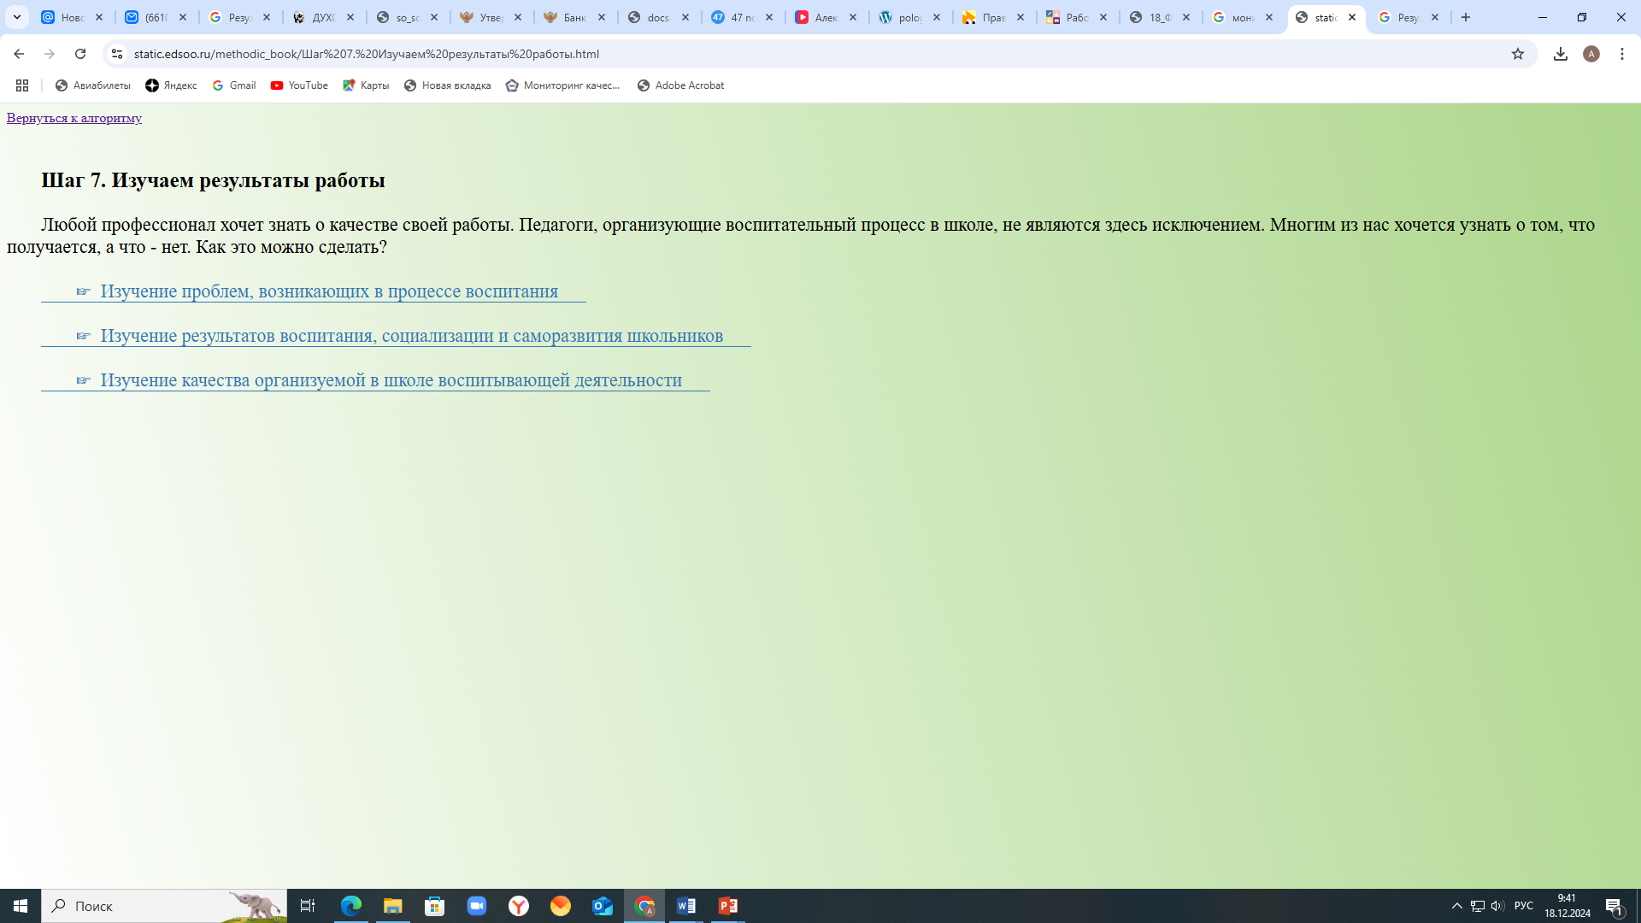
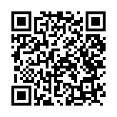
Мониторинг организации духовно-нравственного воспитания в образовательной организации
Изучать и анализировать результаты воспитания, стихийной социализации и саморазвития школьника, на наш взгляд, лучше всего при помощи педагогического наблюдения
https://edsoo.ru/mr-sohranenie-i-ukreplenie-tradiczionnyh-rossijskih-czennostej-dokumenty2/

Slide 11






Методики диагностики сформированности личностных результатов обучающихся
Диагностика уровня воспитанности школьников
(методика Н.П. Капустина)
Диагностика уровня воспитанности по методике
М.И. Шиловой
Методика «Сделаем вместе» Р.Р. Калинина
Комплексная методика анализа и оценки уровня воспитанности учащихся, Н.Г. Анетько
Методика
«Мой личностный рост», С.С. Кункевич
Методика
«Ценностные ориентации»,
Ф.П. Черноусова

Slide 12




Сроки проведения Регионального ээээээээЭтапа конкурса
до 30.01.2026 направить на адрес электронной почты alt.otdelro@yandex.ru (заявка на участие, анкета участника, аннотация к работе, конкурсная работа участника, с приложениями в электронном виде в формате Word, отзыв председателя епархиального отдела, а также рецензии ведущих специалистов в формате PDF (все файлы должны быть подписаны, как в перечне документов);
до 13.02.2026 предварительная оценка конкурсных работ в электронном виде экспертами;
с 16.02.2026 по 27.02.2026 представить региональному оператору конкурса КАУ ДПО «Алтайский институт развития образования имени Адриана Митрофановича Топорова» (г. Барнаул, пр-кт Социалистический, д.60, кабинет № 109) документы с приложениями в печатном виде, получивших положительное заключение экспертов;
до 20.02.2026 обучающий вебинар по загрузке конкурсных работ на портал;
с 02.03.2026 по 31.03.2026 - регистрация и загрузка конкурсных работ в полном объеме на электронный портал конкурса https://konkurs.podvig-uchitelya.ru/;
с 01.04.2026 по 15.04.2026 – экспертиза конкурсных работ на портале конкурса

Slide 13
Перечень документов
1. Заявка на участие в конкурсе
2. Анкета участника
3. Аннотация к работе
4. Конкурсная работа участника
5. Отзыв председателя епархиального отдела религиозного образования и катехизации (обязательно)
6. Рецензия ведущих специалистов в области педагогики и психологии АлтГПУ, АлтГУ, АИРО (обязательно)
7. Рекомендательные письма, экспертные заключения, отзывы специалистов, подтверждения практической реализации (внедрения) разработок и т.п. (при их наличии)

Slide 14
Перечень документов
8. Согласие на обработку персональных данных
9.Согласие на обработку персональных данных, разрешенных субъектом персональных данных для распространения
10. Копия паспорта (первый разворот и страница с регистрацией)
11. Сведения о трудовой деятельности (личный кабинет портала Госуслуг)
12.Приложения: фото-, видео-, аудиоматериалы (при наличии).

Slide 15
Перечень документов
Если работа групповая, документы (п. 2, 8, 9, 10, 11) представить
на каждого участника.
Формы документов размещены на сайте АИРО в разделе «Деятельность» ➢ «Конкурсы» ➢ «Для педагогических работников»
https://iro22.ru/dejatelnost/konkursy/dlja-pedagogicheskih-rabotnikov/

Slide 16
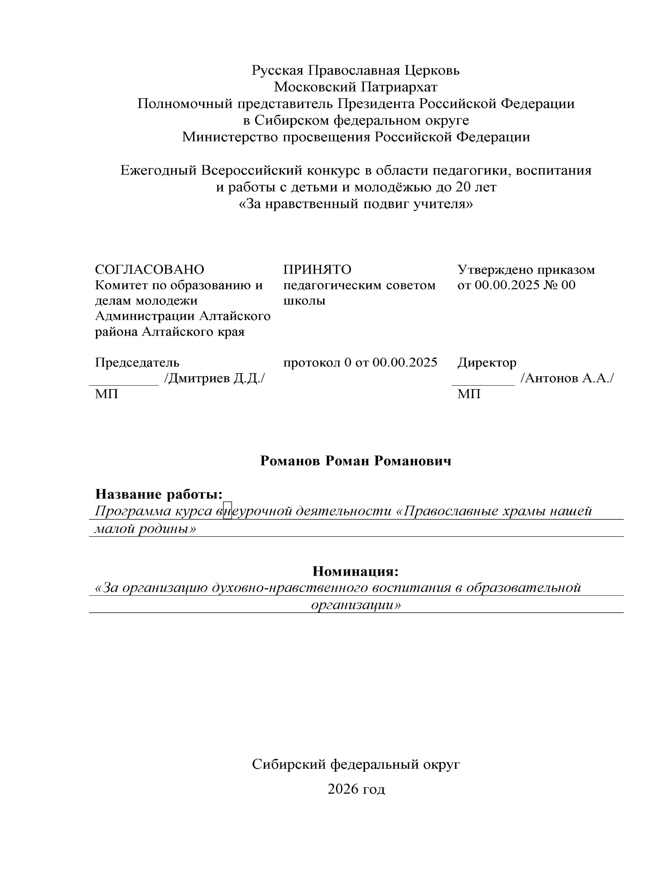
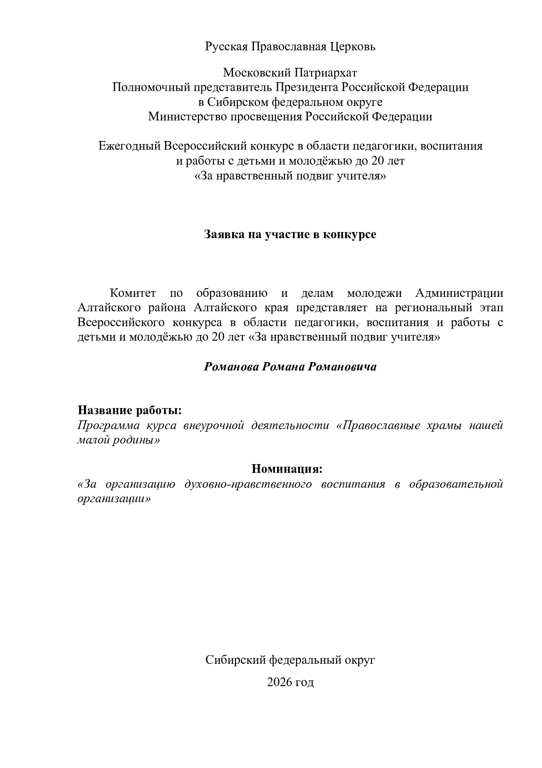

Slide 17
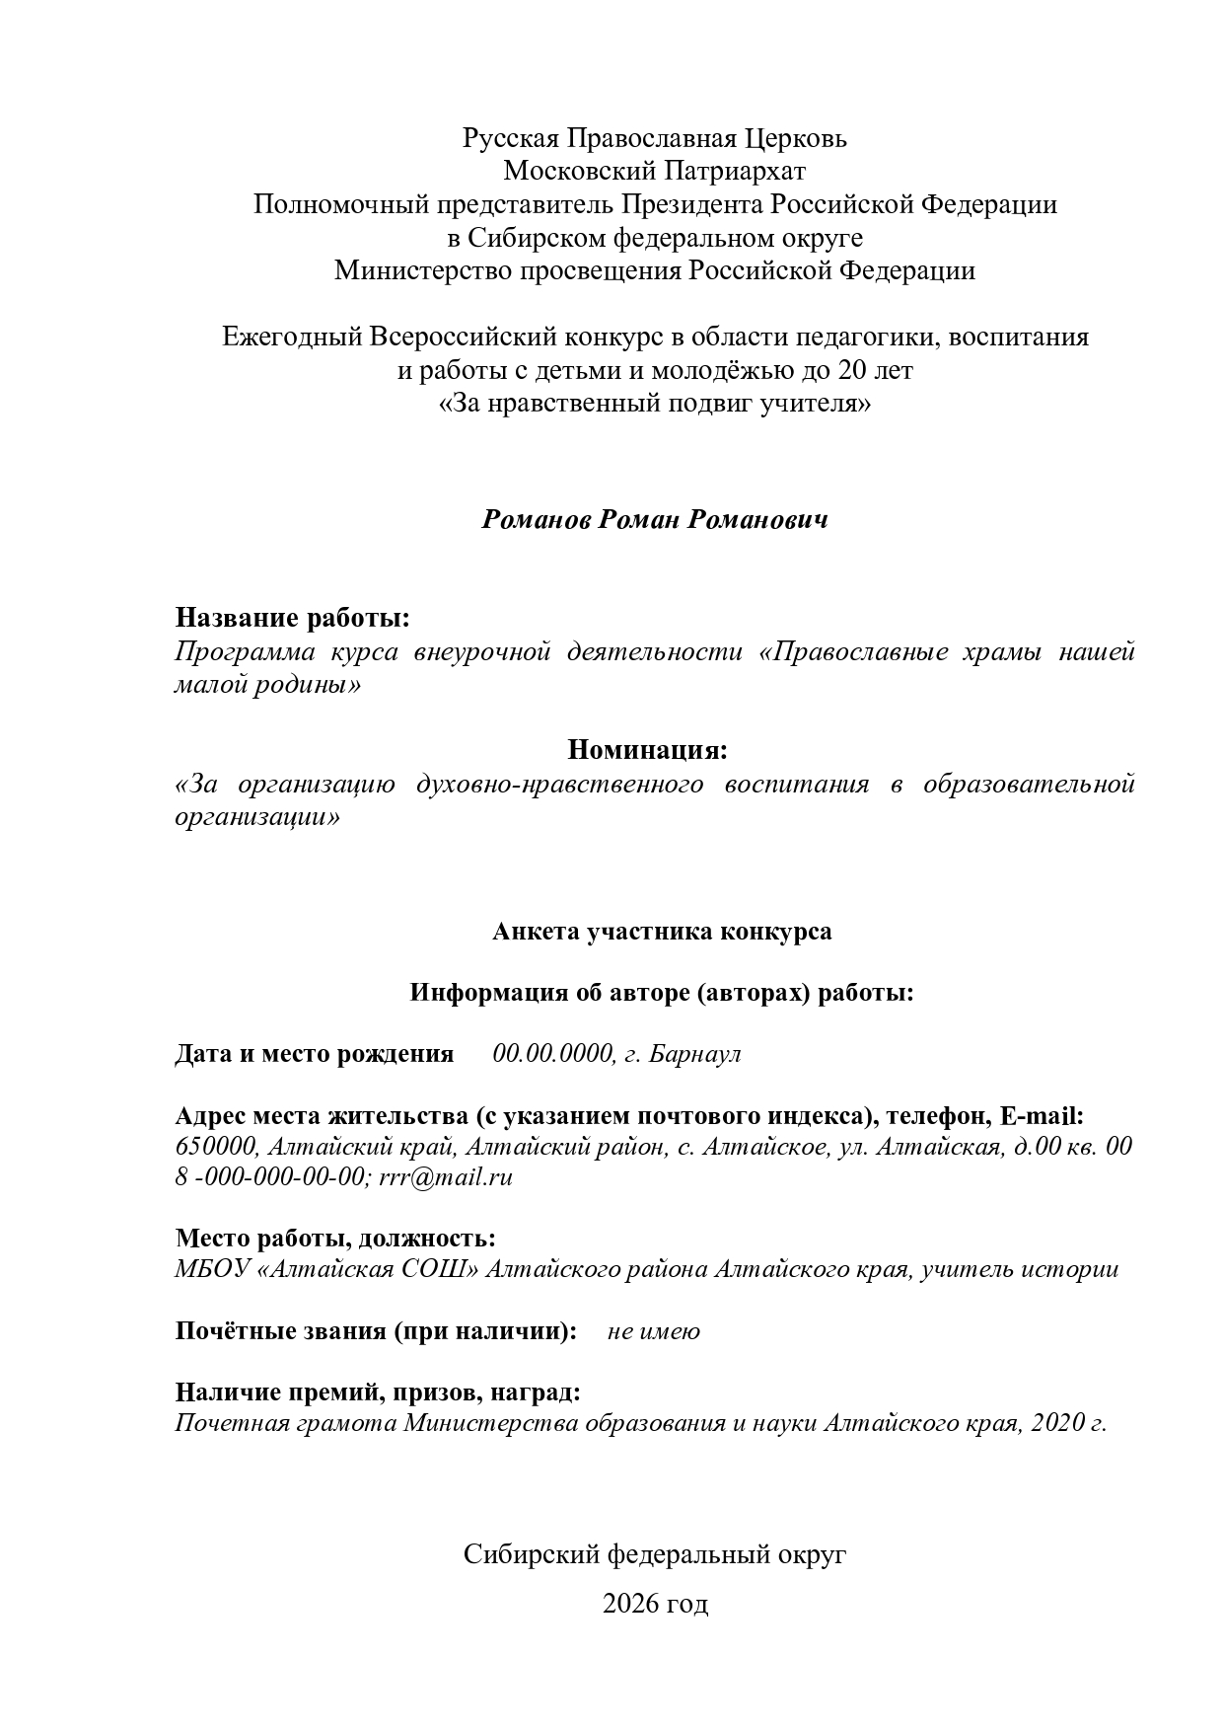
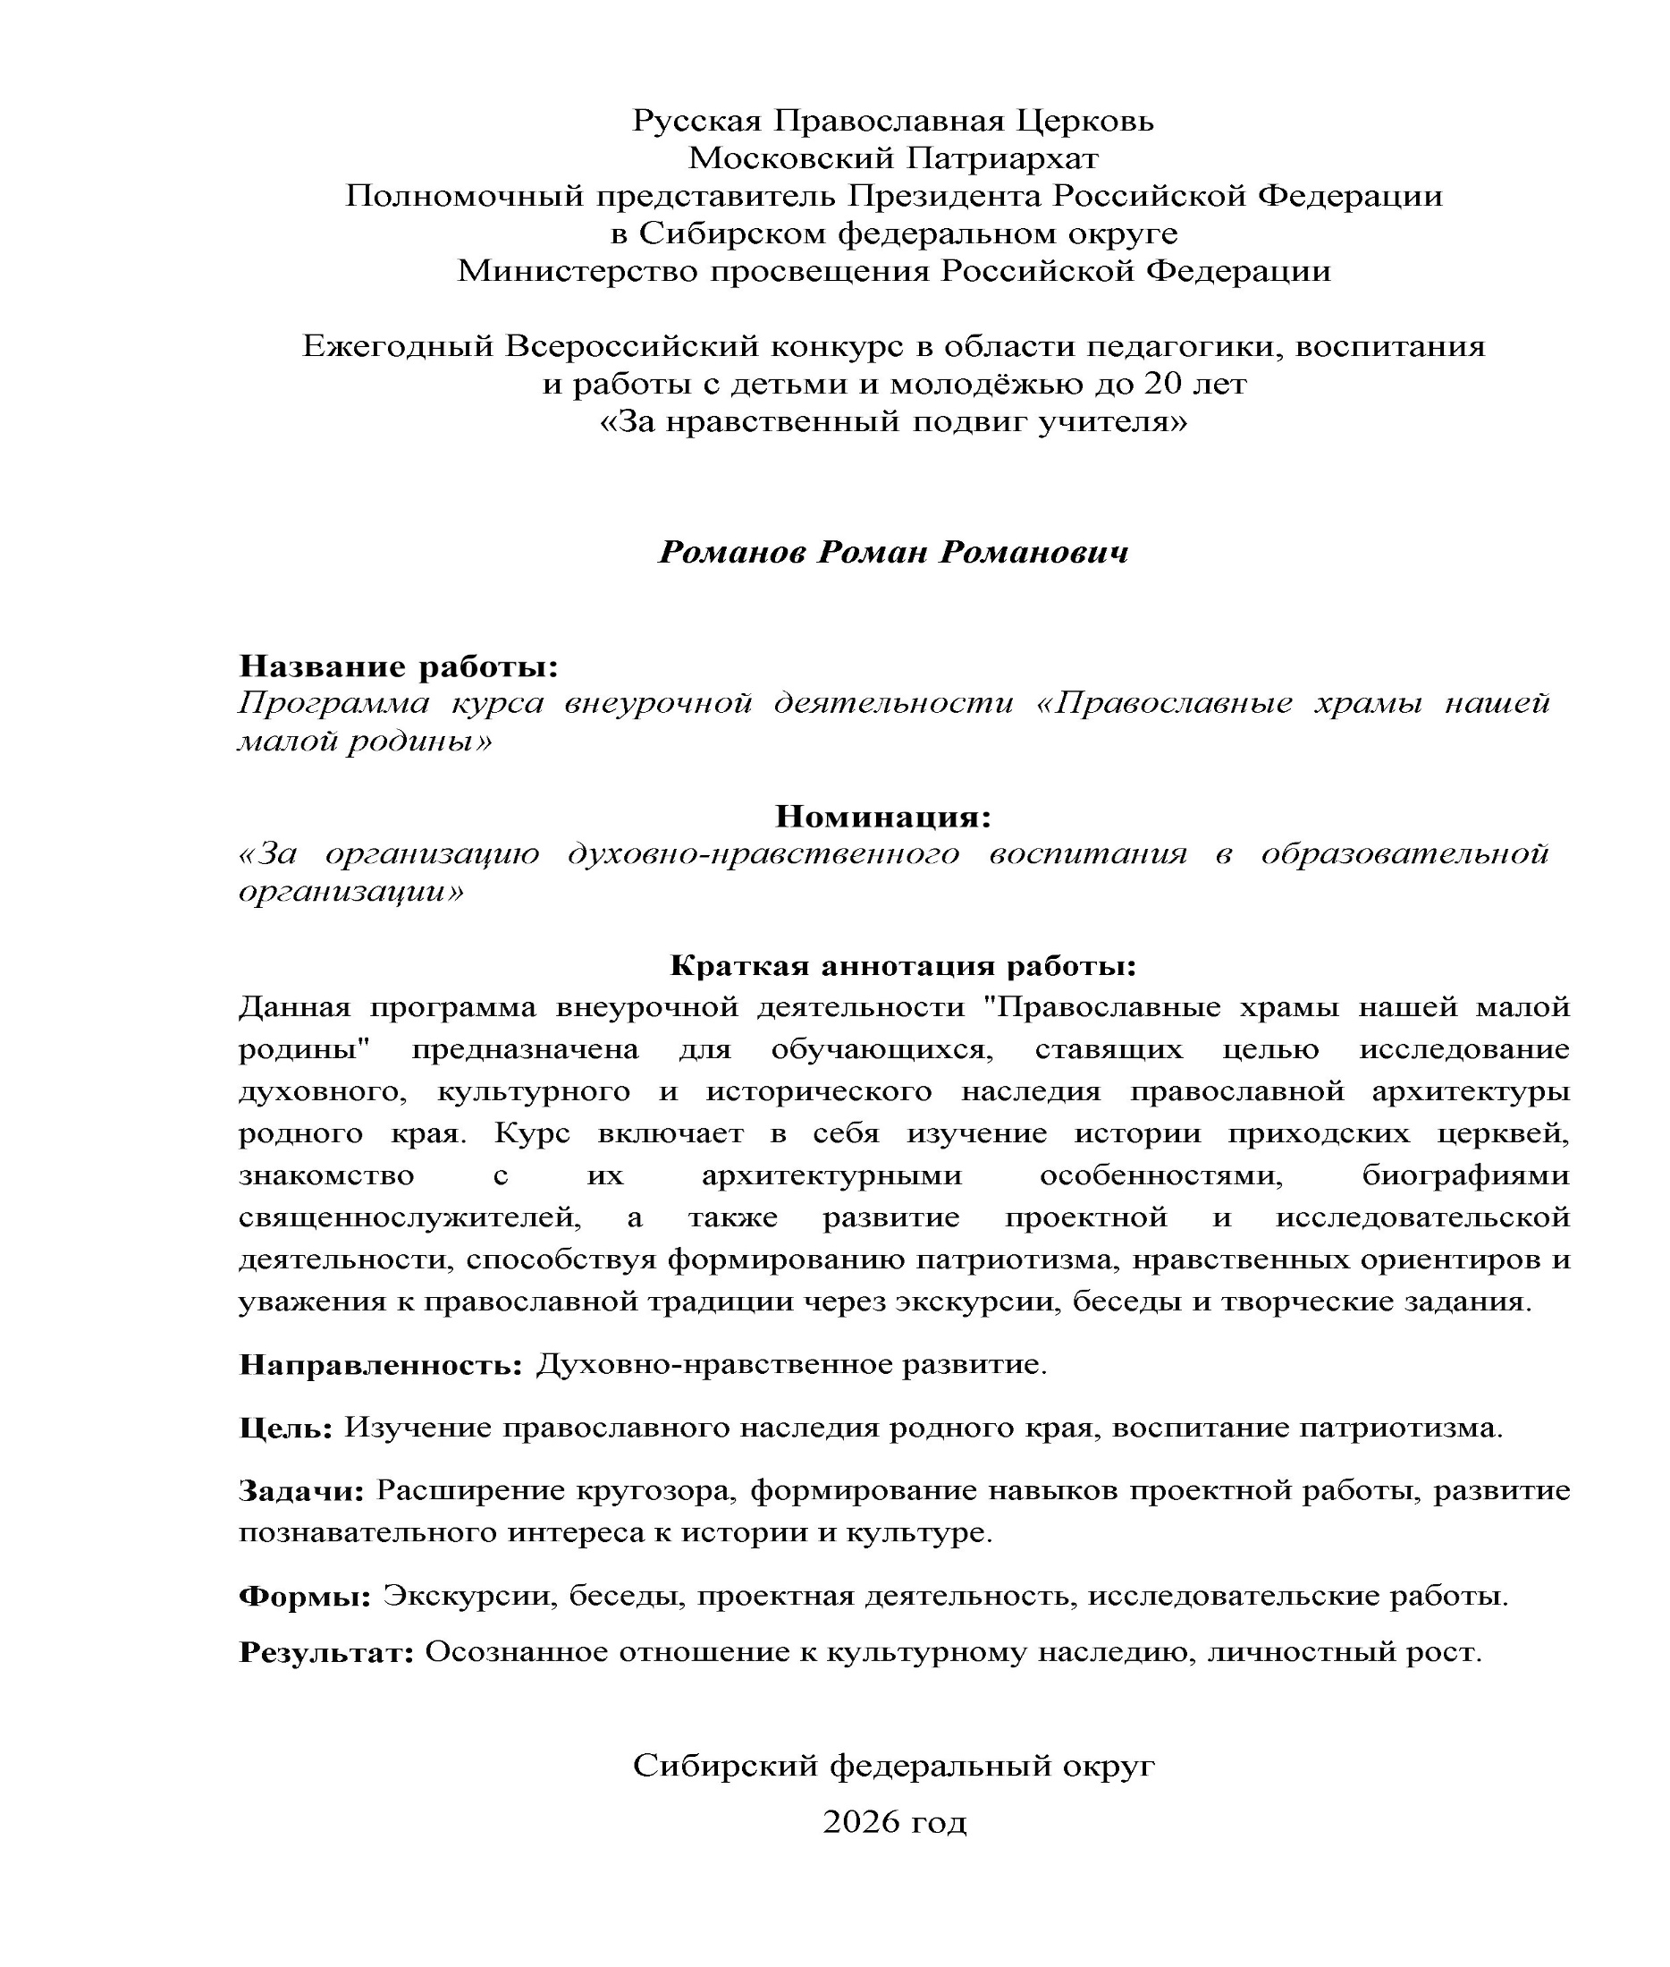

Slide 18

КОНТАКТЫ
Отдел сопровождения профессиональных конкурсов
Кениг Елена Эдуардовна
начальник отдела
8(3852) 555-897 (доб.1101)
Покатилова Светлана Геннадьевна
методист
8(3852) 555-897 (доб.1701)
Вигантс Елена Ивановна
специалист по учебно-методической работе
8(3852) 555-897 (доб.1702)
Отдел религиозного образования и катехизации
Бажова Снежана Михайловна
8(3852) 63-40-24
ФИО, должность

